Slide 1
Mapeamento entre Esquemas
Modelo Entidade-Relacionamento
Modelo Relacional

Slide 2
Porque fazer o mapeamento?
ME-R ➔utilizado para a modelagem de esquemas de bancos de dados;
Após a modelagem ser idealizada no ME-R, é feita a “tradução” para o Modelo Relacional.
PORQUE????
Os gerenciadores do mercado são em sua grande maioria relacionais.

Slide 3
“Passos” para o mapeamento

Slide 4
Passo 1-Mapeando Entidades Regulares
Para cada entidade regular E em um esquema E-R, cria-se uma relação R que inclui todos os atributos simples de E.
Para um atributo composto inclui-se somente os componentes simples do atributo.
É escolhido um dos atributos chave de E, como chave primária de R. Se a chave de E é composta, então o conjunto de atributos simples, juntos formarão a chave de R.

Slide 5
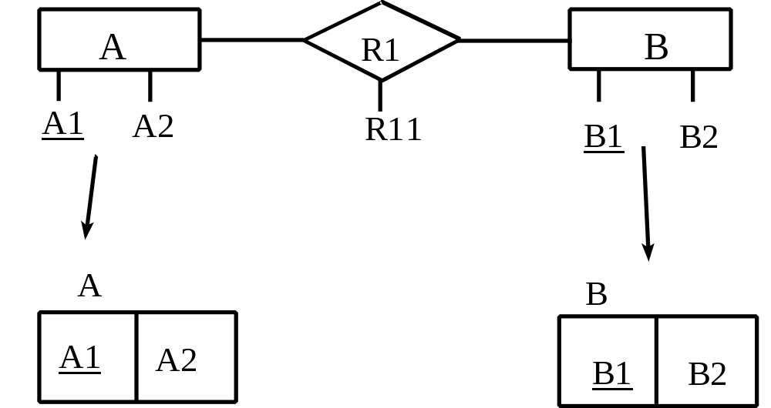
Passo 1-Mapeando Entidades Regulares

Slide 6
Passo 2-Mapeando Entidade Fraca
Para cada entidade fraca W no esquema E-R com seu próprio tipo de entidade E, cria-se uma relação R e inclui-se todos atributos simples (ou componentes simples dos atributos compostos) de W como atributos de R.

Slide 7
Passo 2-Mapeando Entidade Fraca
Em adição, nós incluímos como atributos de chave estrangeira de R os atributos da chave primária da relação que corresponde à entidade proprietária do tipo E; a chave primária de R é a combinação da chave primária do proprietário e a chave parcial da entidade fraca do tipo W.

Slide 8
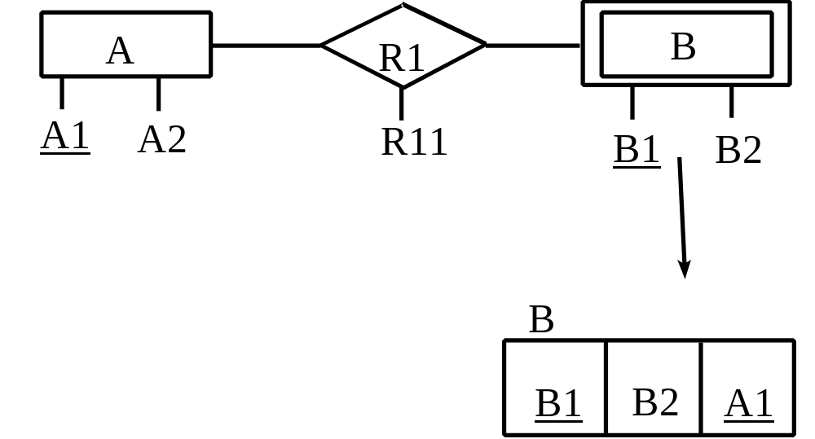
Passo 2-Mapeando Entidade Fraca

Slide 9
Passo 3-Mapeando relacionamento com cardinalidade 1:1
Para cada tipo de relacionamento binário 1:1 R no esquema E-R, nós identificamos as relações S e T que correspondem aos tipos participantes.
Escolhemos uma das relações, digamos S, e incluímos como chave estrangeira de S a chave primária de T.

Slide 10
Passo 3-Mapeando relacionamento com cardinalidade 1:1
É melhor escolher uma entidade com participação total em R no papel de S.
Nós incluímos todos os atributos simples (ou componentes simples de um atributo composto) do relacionamento R 1:1 como atributo de S

Slide 11
Passo 3-Mapeando relacionamento com cardinalidade 1:1
1
1
A
R1
B
A1
A2
R11
B1
B2
OU
A
B
A1
A2
R11
B1
B1
B2
R11
A1

Slide 12
Passo 4-Mapeando relacionamento com cardinalidade 1:N
Para cada relacionamento R (regular) binário 1:N, nós identificamos as relações S que representam o tipo de entidade participante no Lado N do tipo de relacionamento.

Slide 13
Passo 4-Mapeando relacionamento com cardinalidade 1:N
Nós incluímos como chave estrangeira em S a chave primária da relação T que representa o outro tipo de entidade participante em R; isto porque cada instância de entidade no lado N é relacionada a uma instância de entidade no lado 1 do tipo de relacionamento

Slide 14
Passo 4-Mapeando relacionamento com cardinalidade 1:N
1
N
A
R1
B
A1
A2
R11
B1
B2
B
B1
B2
R11
A1

Slide 15
Passo 5-Mapeando relacionamento com cardinalidade M:N
Para cada relacionamento R binário M:N, nós criamos uma nova relação S para representar R.
Nós incluímos como atributos de chaves estrangeiras em S as chaves primárias das relações que representam os tipos de entidades participantes; sua combinação formará a chave primária de S.

Slide 16
Passo 5-Mapeando relacionamento com cardinalidade M:N
Nós também incluímos os atributos simples do tipo de relacionamento M:N (ou os componentes simples dos atributos compostos) como atributos de S.
Nós não podemos representar um relacionamento M:N por um atributo chave estrangeira singular nas relações participantes, por causa da cardinalidade M:N

Slide 17
Passo 5-Mapeando relacionamento com cardinalidade N:N
M
N
A
R1
B
A1
A2
B1
R11
B2
R1
A1
B1
R11

Slide 18
Passo 6-Mapeando Atributo Multivalorado
Para cada atributo multivalorado A, nós criamos uma nova relação R que inclui um atributo correspondendo a A mais o atributo K da chave primária da relação que representa a entidade ou relacionamento que tem A como um atributo.
A chave primária de R é então a combinação de A e K. Se o atributo multivalorado é composto, nós incluímos seus componentes simples.

Slide 19
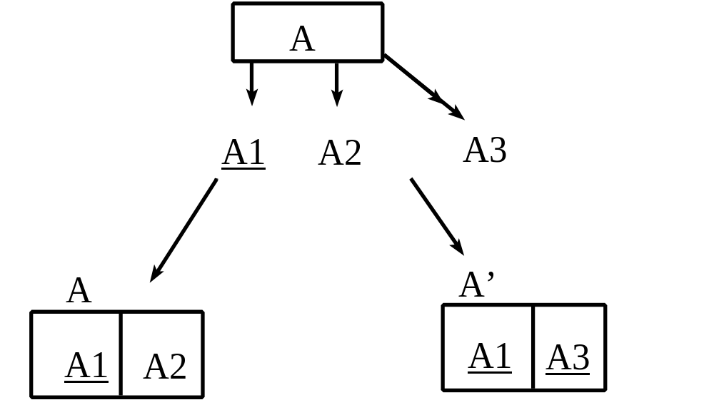
Passo 6-Mapeando Atributo Multivalorado

Slide 20
Passo 7-Mapeando relacionamento com grau N>2
Para cada relacionamento n-ário R, n > 2, nós criamos uma nova relação S para representar R.
Nós incluímos como atributos chave estrangeira em S as chaves primárias das relações que representam os tipos de entidades participantes.

Slide 21
Passo 7-Mapeando relacionamento com grau N>2
Nós também incluímos atributos simples do relacionamento n-ário (ou componentes simples dos atributos compostos) como atributos de S.
A chave primária de S é usualmente uma combinação de todas as chaves estrangeiras que referenciam as relações representando os tipos de entidades participantes.

Slide 22
Passo 7-Mapeando relacionamento com grau N>2
No entanto, se a restrição de participação (min, max) de um dos tipos de entidades participantes E em R tem no max=1, então a chave primária de S pode ser o atributo singular da chave estrangeira que referencia a relação E' correspondente a E; isto porque neste caso cada entidade em E participará em ao menos uma instância de relacionamento R e pode identificar univocamente aquela instância de relacionamento.

Slide 23
Passo 7-Mapeando relacionamento com grau N>2
R11
N
M
A
R1
B
A1
A2
P
B1
B2
C
C1
C2
R1
A1
B1
C1
R11

Slide 24
Passo 8-Mapeando Generalização
Converter cada especialização com m subclasses {S₁, S₂, ..., S_{m}} e superclasse C (generalizada), onde os aributos de C são {k, a₁, ...., a_{n}) e k é a chave primária, em relações esquema usando uma das quatro opções seguintes:

Slide 25
Passo 8(A)-Mapeando Generalização
Criar uma relação L para C com atributos Atr(L) = {k, a₁, ...., a_{n}) e PK(L) = k.
Criar uma relação L_{i} para cada subclasse S_{i}, 1<= i <=m, com os atributos
Atr(L_{i} ) = {k} {atributos de S_{i}} e PK(L_{i}) = k.

Slide 26
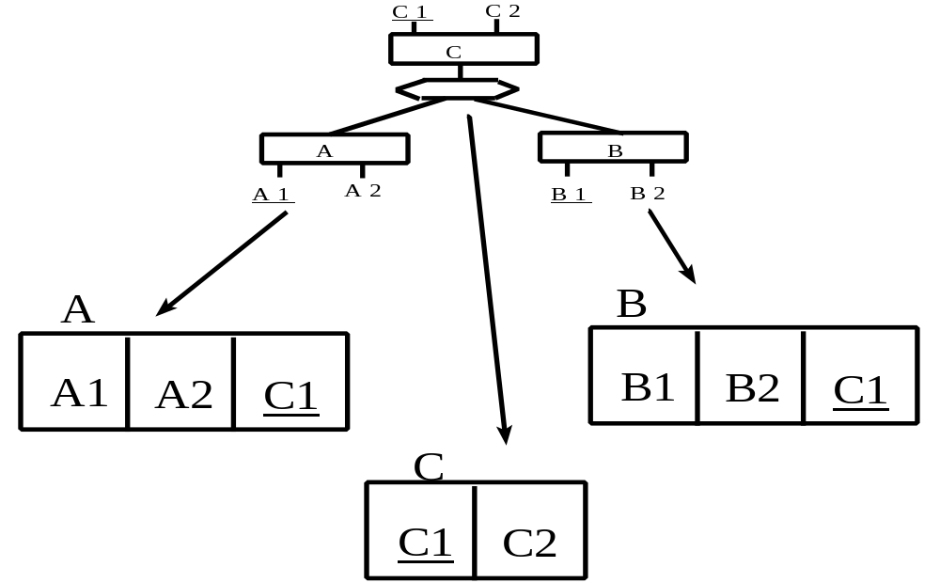
Passo 8(A)-Mapeando Generalização

Slide 27
Passo 8(B)-Mapeando Generalização
Criar uma relação L_{i} para cada subclasse
S_{i} , 1<= i <=m,
com os atributos Atr(L_{i} ) = {k, a₁, ...., a_{n})
{atributos de S_{i}} e PK(L_{i}) = k.

Slide 28
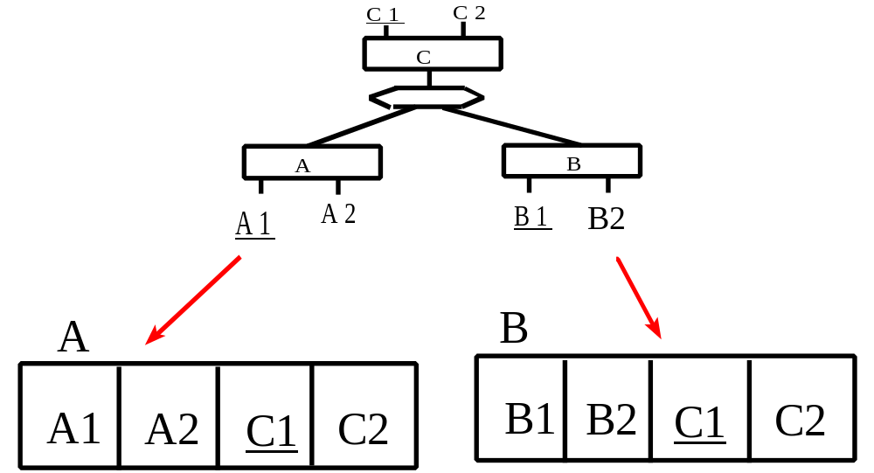
Passo 8(B)-Mapeando Generalização

Slide 29
Passo 8(C)-Mapeando Generalização
Criar uma relação única L com atributos Atr(L) = {k, a₁, ...., a_{n}) {atributos de S_{i}} {t} e PK(L) = k.
Esta opção é para uma especialização cujas subclasses são disjuntas, e t é um tipo de atributo que indica a subclasse para a qual cada tupla pertence, se existir.
Esta opção pode gerar um grande número de valores nulos.

Slide 30
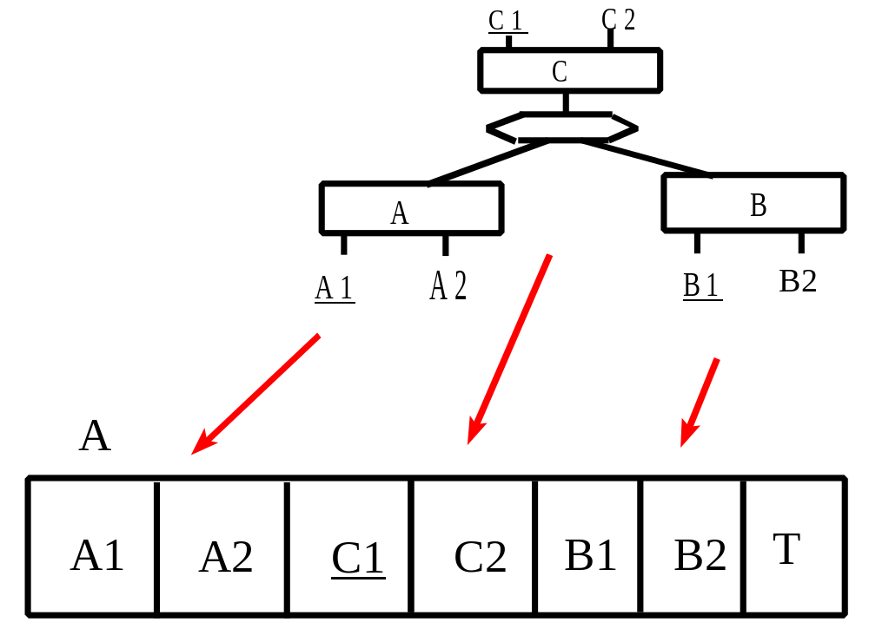
Passo 8(C)-Mapeando Generalização

Slide 31
Passo 8(D)-Mapeando Generalização
Criar uma relação única L com atributos Atr(L) = {k, a₁, ...., a_{n}) {atributos de S₁} {atributos de S_{m}} {t₁, ..., t_{m}} e PK(L) = k.
Esta opção é para uma especialização cujas subclasses possuem sobreposição (não disjuntas), e cada t_{i,} 1<=i<=m, é um tipo de atributo booleano indicando se a tupla pertence a subclasse S_{i}

Slide 32
Passo 8(D)-Mapeando Generalização
C1
C2
C
A
B
A1
A2
B1
B2
A
A1
A2
C1
C2
B1
B2
T1
T2

